Slide 1
Flutter二三事
刘 娟
2020.06.28

Slide 2
目录
简介
开发环境搭建
开发语言Dart
创建第一个flutter项目
StatelessWidget
StatefulWidget
Restful API 调用
图表库

Slide 3
简介
Flutter 是 Google 开源的 UI 工具包，帮助开发者通过一套代码库高效构建多平台精美应用，支持移动、Web、桌面和嵌入式平台。Flutter 开源、免费，拥有宽松的开源协议，适合商业项目。【from 百度百科】
推出时间：2015年5月3日

Slide 4
开发环境搭建
JDK
Flutter SDK
Android SDK
AVD(虚拟机)
VS Code + Flutter插件安装
详细步骤指南：flutter开发环境搭建

Slide 5
开发语言Dart
Dart 是面向对象的编程语言，语法风格类似 C++，C＃ 或 Java 。
一些些特点
1）Dart中一切皆对象，包括数据和函数，如int类型默认值为null;
2）Dart用Number定义值类型，一个Number类型真正的数据类型可能是int或double，也只能是int或double；
3）Dart构造函数可以有多个，但与类名一致的构造函数只能有一个，除此之外还可以有命名构造函数，factory构造函数，常量构造函数等(详情可查看demo004)；
Dart中无接口概念，但是可以用 implement +类名(一般是抽象类) 作为类似接口的一种实现；
一个.dart文件相当于一个library，一个文件中必须要有一个main()作为入口函数 。
学习网站
Dart中文网:https://www.dartcn.com/guides/language/language-tour
Dart入门学习视频：https://www.imooc.com/learn/1035

Slide 6
创建第一个flutter项目
创建项目命令:flutter create
跑项目命令:flutter run
重新装载项目:r键
Build app命令:
flutter build –Android 可选平台参数
flutter build –ios
Pub依赖包更新:flutter packages get 【需要先在.yaml文件中明确Pub包版本】

Slide 7
StatelessWidget
StateLessWidget是flutter里面一个不需要状态改变的widget，它内部没有需要管理的状态，不需要根据自己的状态来改变它的一些渲染，是非动态部件。它不依赖于除了传入数据以外的任何其他数据，这意味着改变其显示的唯一方式，就是改变传入其构造函数的参数。
container:容器组件
Text:文本组件
Icon:图标组件
CloseButton:关闭按钮的组件
BackButton:返回按钮的组件
Chip:标签组件
Divider：分割线的组件
Card：卡片状的容器组件
AlertDialog:一个弹框的组件
参考
StatelessWidget基础组件

Slide 8
StatefulWidget
StatefulWidget是动态的，需要维护状态；允许我们创建一个能动随时间改变内容的widget，并且不依赖于其初始化时被传入的静态状态，可以随着用户的输入，各种形式的异步回包或其他形式的状态变化而变化。
MaterialApp:材料设计app组件,一般放在根节点;
scaffold:带有顶部导航栏(appBar),(drawer)侧边栏,底部导航栏(bottomNavigationBar)的封装组件等;
Image:图片;
RefreshIndicator:下拉刷新组件;
TextField:文本输入框；
PageView:分页，页面跳转。
参考
StatefulWidget基础组件
创建StatefulWidget及其生命周期

Slide 9
如何选StatelessWidget与StatefulWidget
优先选择StatelessWidget。
对于需要Widget自行维护状态，而这个状态又不需要暴露给父Widget的，使用StatefulWidget。其中状态定义在State中，而非StatefulWidget中。
父Widget传给子Widget数据，有两种情况：
1. 父Widget同时传入数据更新函数。当子Widget操作数据更新时，调用此函数。父Widget必须是StatefulWidget。
2.子Widget自行维护数据的更新和显示。子Widget必须是StatefulWidget。
How to choose

Slide 10
Restful API调用
http请求:【demo006】
Dio请求:【参考指南】 中国人写的开源包，一般人都选它
httpclient请求：【参考指南】要能正确关闭，不推荐

Slide 11
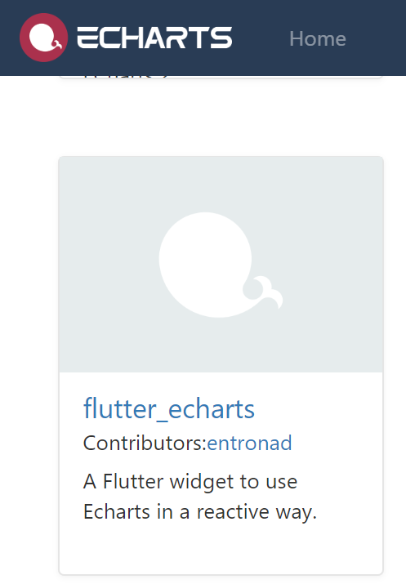
图表库
charts_flutter : flutter的一个图表包，只要安装包即可；【demo005】
flutter_echarts : echarts的flutter版本
SourceCode
Sample说明
【demo007】

Slide 12
The End!!
多谢捧场~~~

